Slide 1
Develop an arXivAPP
Q & A, Knowledge Graph, Visualization, Recommendation, Survey System
Group members:
彭培煊
李麟洁

Slide 2
What is ArXiv ?
收集物理学、数学、计算机科学、生物学等学科论文预印本
起源于物理学家Paul Ginsbarg于1991年建立的论文收集网站
2014年底，达到100w篇的藏量，并以每月8000篇的速率增加

Slide 3
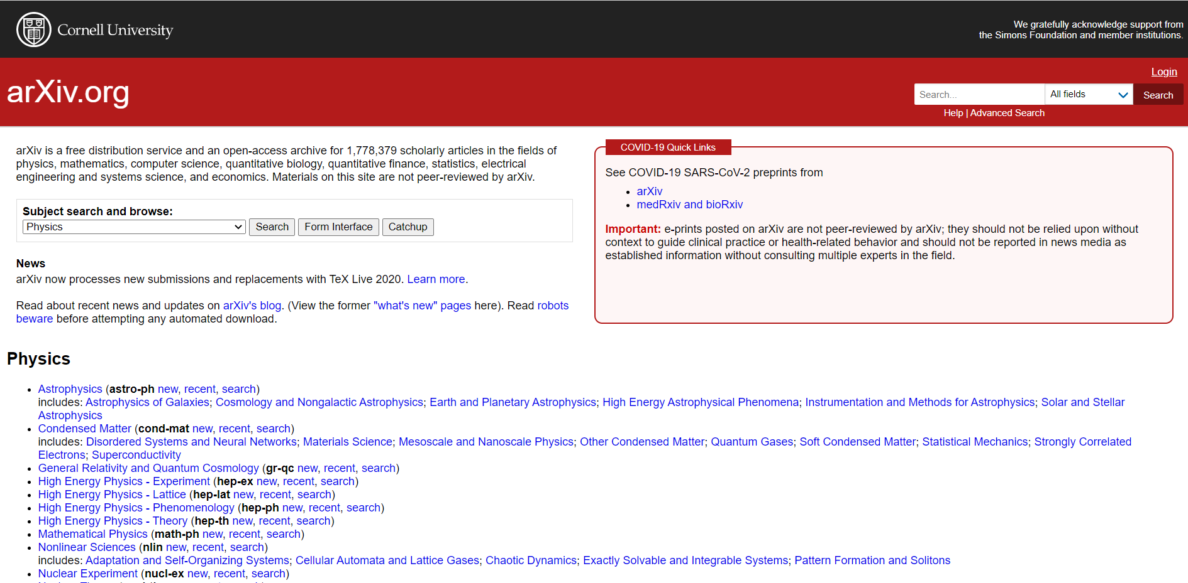

Slide 4
CATALOG
Visualization
Recommendation
Survey Systems

Slide 5
Recommendation
推荐各个学科内最有影响力的论文
统计每篇论文被ArXiv上其他论文引用的次数，被引次数越高，代表影响力越强
ArXiv上论文分类Computer Science, Economics, Electrical Engineering and Systems Science, Mathematics, Physics, Quantitative Biology, Quantitative Finance, Statistics
Reference:https://www.kaggle.com/steubk/arxiv-taxonomy-e-top-influential-papers

Slide 6
Visualization
各领域内容发布数量
内容数量变化情况
作者论文发布情况
论文知识网络图
论文影响度可视化

Slide 7
Survey system
通过json读入规模限制内的所有数据
引入Haystack，可以实现数据存储、索引和读取
引入ElasticsearchDocumentStore，将文件写入
Retriever, reader, & finder
Reference:https://www.kaggle.com/officialshivanandroy/question-answering-with-arxiv-papers-at-scale
Notes:
Reader: 扫描数据检索工具返回的内容，通过深度学习算法抽象出可能的答案
Finder: 和Reader/Retriever一起最终回答实际问题

